Slide 1


Guia pas a pas sobre els artefactes Kafka
Ús en interiors
05 de març de 2026

Slide 2
Que trobes en aquesta presentacion
Requeriments per executar els artefactes
Perquè serveix cada artefacte
Configuracions critiques de cada artefacte
Com usar cada artefacte
Com visualitzar la sortida dels artefactes

Slide 3
Requeriments per executar els artefactes
Per poder córrer qualsevol dels 3 artefactes, ens caldrà el següent:
Un IDE valgut, per a aquests artefactes fa servir IntelliJ. Si no tens una llicència d'IntelliJ Ultimate, es pot fer servir IntelliJ Community
Descarregar IntelliJ
Usar una versió del JVM +21
Descarregar JVM
Tenir Postman o alguna aplicació d' enviament de peticions HTTP. Per als exemples fa servir Postman. Si és la teva primera vegada amb Postman, no cal crear-se un compte per a aquestes proves.
Descarregar Postman

Slide 4
Que són cadascun dels artefactes
Podem trobar 3 artefactes:
kafka-config
kafka-config-streams
kafka-config-streams-ktable
L'artefacte "kafka-config" conté un productor i un consumidor bàsic en el qual es pot especificar una gran varietat de configuracions com, per exemple: nombre de fils que utilitzés el consumidor, com buscar el DNS del client entre d'altres.
L'artefacte "kafka-config-streams" es basa en l'artefacte anterior implementant KStreams de Kafka sobre el. Amb aquests KStreams, podem treballar d'una manera més àmplia els missatges dels productors i crear sortides de dades a Topics alterades, com el 'hasheo' de camps, emmascarar valors de camps etc.
L'artefacte "kafka-config-streams-ktable" implementa sobre l'artefacte anterior les Ktables de Kafka per al tractament i visualització de dades a Topics.

Slide 5

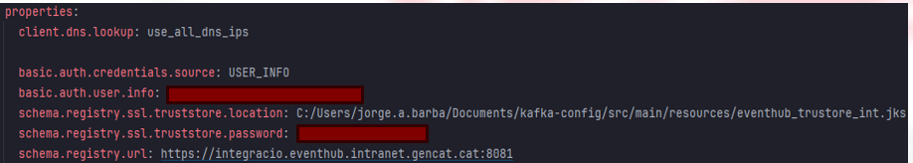
Configuracions dels artefactes
Kafka-config:
Cal tenir en compte que la gran majoria de propietats d' aquest artefacte, seran heretades pels artefactes següents.
Bootstrap-servers: necessària per especificar l'URL i port dels nostres servidors Bootstrap
Client-id: id necessari usat per l' aplicació per generar el client
Client.dns.lookup: indica el client de Kafka resol els noms del DNS
Basic.auth.+ : autenticació per realitzar les peticions HTTP
Schema.Registry.+ : permeten configurar les credencials per usar Schema Registry en l'aplicació

Slide 6
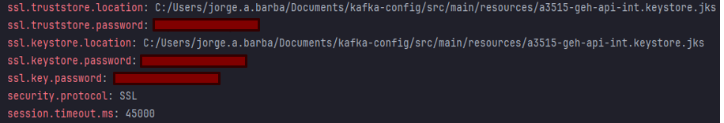

Configuracions dels artefactes
Kafka-config:
Ssl. +: usant aquestes configuracions ens connectarem amb les credencials SSL
Security.protocol: indica que tipus de protocol de seguretat s'utilitzés per a les peticions HTTP
Session.timeout.ms: indica el temps en mil·lisegons per llançar error de temps d'espera en intentar la connexió
auto.register.schemas : serveix per indicar el registre automàtic d'esquemes al Schema Registry. Important; si s'activa aquest flagell, el control usat per Avro i el que comporta el control de payloads d'entrada seran irrellevants, permetent qualsevol estructura del payload.

Slide 7
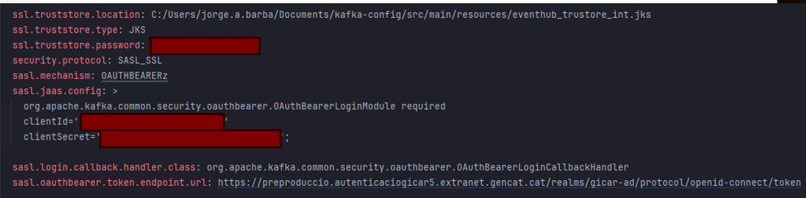
Configuracions dels artefactes
Kafka-config:
Ssl.type: amb aquest camp, indiquem el tipus d'arxiu que conté les credencials
Sasl.mechanism: aquesta configuració es fa servir per indicar com es connectarà amb el broker de Kafka
Sasl.jaas.config: indica la configuració JAAS per connectar amb el broker de Kafka
Sasl.login.callback.hanlder.class: especifica el mòdul que utilitzés el client de Kafka per demanar els tokens d'autenticació
Sasl.oauthbearer.token.endpoint.url: URL on ira el client de Kafka a demanar els tokens

Slide 8
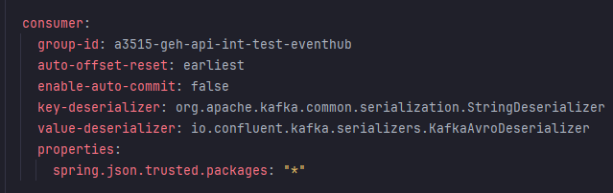
Configuracions dels artefactes
Kafka-config:
Consumer.group-id: indica el Topic del qual consumirà els missatges
Auto-offset-reset: indica com treballar amb l' índex d' òfset dels missatges dels Topics
Enable-auto-commit: indica si s' ha de salvar o no salvar els canvis automàticament
key/value-deserealizer: indiquen els deserealitzadors del consumidor i permet usar Schema Registry si s'indica un deserealitzador diferent al de String.

Slide 9
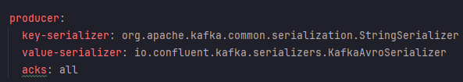
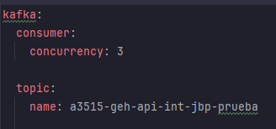
Configuracions dels artefactes
Kafka-config:
key/value-deserealizer: indiquen els serealitzadors del productor i permet usar Schema Registry si s'indica un serealitzador diferent al de String.
acks: determina quantes confirmacions ha de rebre el productor per part del clúster abans de considerar que un missatge ha estat enviat amb èxit
Kafka-consumer-concurrency: indica el nombre de fils que utilitzés el consumidor
Topic.name: indica el nom del Topic al qual es publicaran els missatges

Slide 10
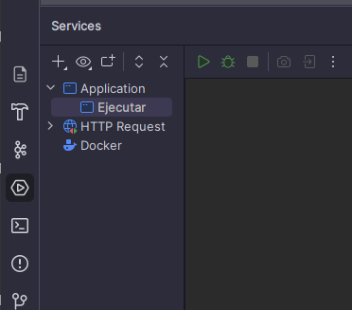
Com usar els artefactes
Tots els artefactes s'aixequen de la mateixa manera
Primer hem d'estar connectats al VPN de Nexica. Després, obrim el projecte amb IntelliJ i hem d'executar l'aplicació amb les propietats que venen per defecte i agregar això a la VM Options perquè pugui permetre l'URL de connexió (guió inclòs):
-Dorg.apache.kafka.sasl.oauthbearer.allowed.urls=https://preproduccio.autenticaciogicar5.extranet.gencat.cat/realms/gicar-ad/protocol/openid-connect/token
Per a això, anirem a la secció de Serveis a la part inferior d'IntelliJ:

Slide 11
Configuracions dels artefactes
Esquema Avro:
Els esquemes Avro ens permeten tenir una estructura controlada dels objectes tant d' entrada com sortida. En aquest document NO s'explica com modificar els esquemes Avro que venen definits en els artefactes per defecte. Si es vol canviar algun esquema en el següent document ve explicat pas a pas:
Guia consumidor y productor CAT *Incluye explicacion sobre Avro*

Slide 12
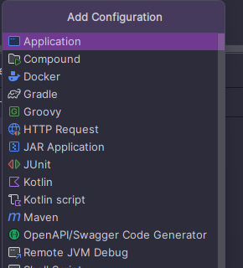
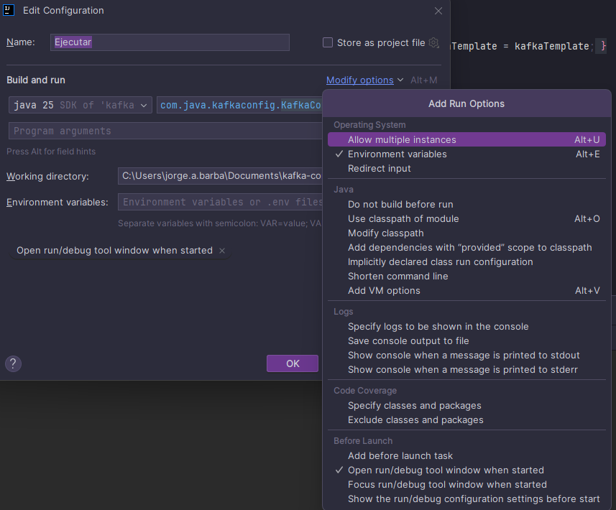
Com usar els artefactes
Tots els artefactes s'aixequen de la mateixa manera
Per poder posar aquesta variable en VM Options, hem de crear un application configuration i ahi veurem "Modify Options" i ahi seleccionem add VM Options.

Slide 13
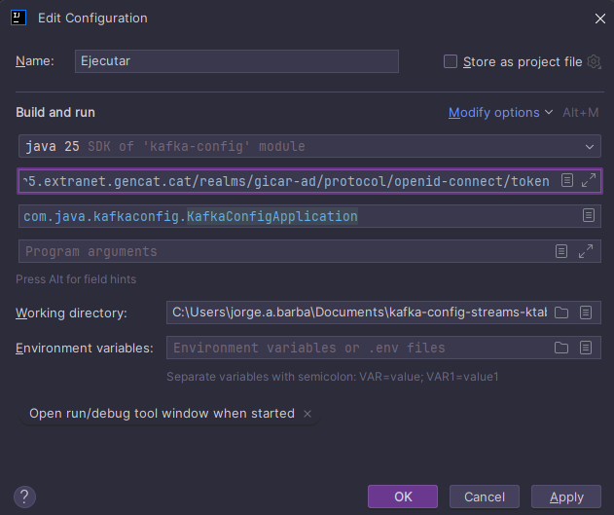
Com usar els artefactes
Tots els artefactes s'aixequen de la mateixa manera
I ahi peguem el valor anterior i punxem en "Apply".

Slide 14
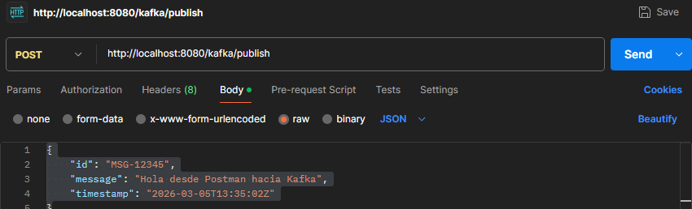
Com usar els artefactes
Kafka-config: Proves amb Postman
Una vegada temens a l'app corrent, des de Postman hem de crear una nova peticion POST i posar l'URL de la nostra aplicació. En el meu cas és:
http://localhost:8080/kafka/publish
I hem de posar-li un payload JSON amb els camps i tipus de dades corresponents. En aquest exemple el següent cos per a la petició HTTP, és valgut:
{
"id": "MSG-12345",
"message": "Hola desde Postman hacia Kafka",
"timestamp": "2026-03-05T13:35:02Z"
}

Slide 15
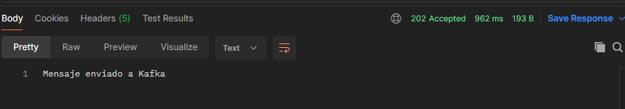
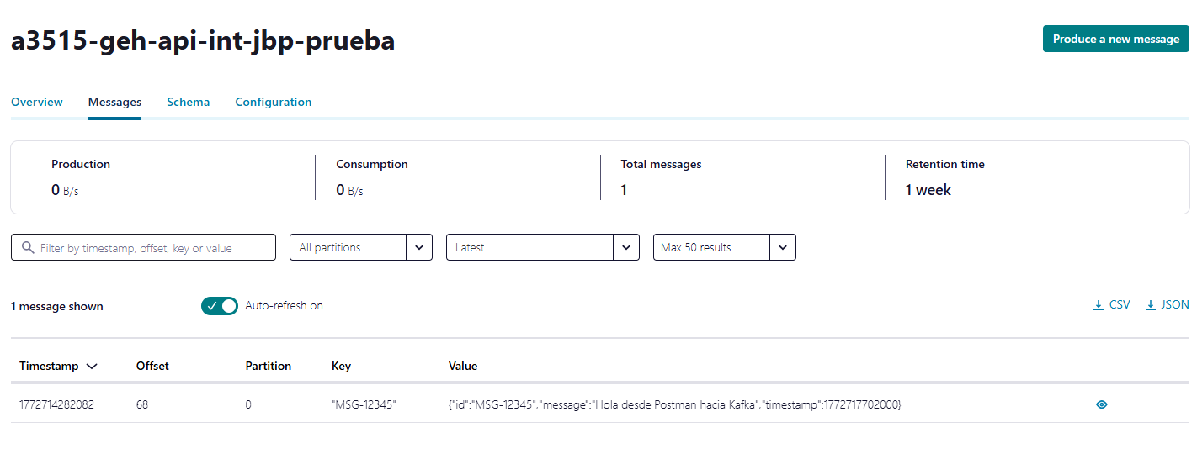
Com usar els artefactes
Kafka-config: Proves amb Postman
Per veure que la peticion s'ha enviat a Kafka correctament, l'aplicacion retorna el següent missatge, visible des de Postman.
Després, anirem al Control Center, i buscarem els nostres Topic que hàgim especificat en les configuracions i trobarem el missatge produït:

Slide 16
Com usar els artefactes
Kafka-config: Proves amb Postman
El consumidor en aquest artefacte només imprimeixi el missatge consumit de manera asincrona per consola:

Slide 17
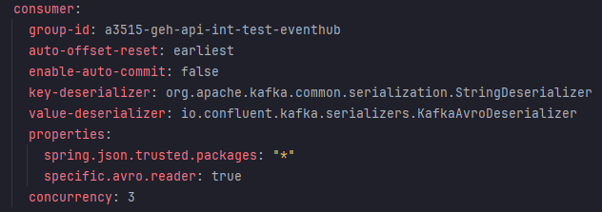
Configuracions dels artefactes
Kafka-config-streams:
Consumer.properties.specific.avro.reader: indica que es farà servir un esquema Avro que es definirà en el codi.

Slide 18
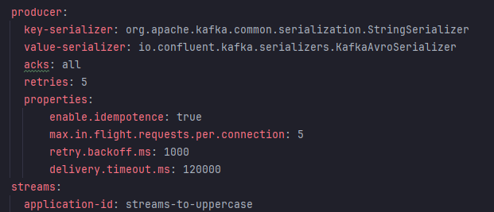
Configuracions dels artefactes
Kafka-config-streams:
Produeix.properties.enable.idempotence: garanteix que els missatges es lliurin exactament un cop
Producer.streams.application-id: identificador necessari quan fem servir KStreams.

Slide 19
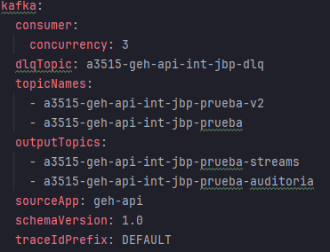
Configuracions dels artefactes
Kafka-config-streams:
Kafka.dqlTopic: Topic de DLQ per enviar sortides errònies
Kafka.topicNames: Topics d'entrada per al productor
Kafka.outputTopics: Topics de sortida per als KStreams
Kafka.traceIdPrefix: prefix dels id de traça. "DEFAULT" o prefix personalitzat.

Slide 20
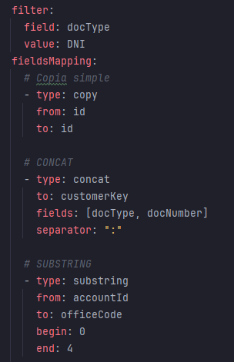
Configuracions dels artefactes
Kafka-config-streams:
Kafka.filter. +: nom de camp i valor pel qual filtrar per al KStream
Kafka.fieldsMapping.type: indica el tipus d'operació a realitzar sobre el camp origen al camp destí (copy, concat, hash, substring o mask)
Kafka.fieldsMapping.from: Nom del camp origen del Topic
Kafka.fieldsMapping.to: camp destí en el qual es guardés el resultat de l' operació especificada
Kafka.fieldsMapping.fields: indica que s'uniran mantenint l'ordre en què s'introdueixin (concat)
Kafka.fieldsMapping.begin/end: indica l'índex d'inici i fi pel qual es realitzés el tall (substring)

Slide 21
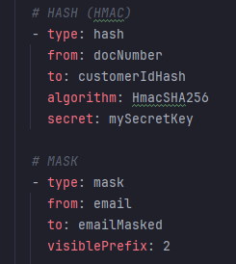
Configuracions dels artefactes
Kafka-config-streams:
Kafka.fieldsMapping.algorithm: Nom de l' algoritme a usar en el hasheo del camp especificat. Per defecte és HMACSHA256
Kafka.fieldsMapping.secret: secret usat per calcular el hasheo
Kafka.fieldsMapping.visiblePrefix: indica el nombre de caràcters visibles després de l'emmascarat.

Slide 22
Com usar els artefactes
Kafka-config-streams: Proves amb Postman
Una vegada temens a l'app corrent, des de Postman hem de crear una nova peticion POST i posar l'URL de la nostra aplicació. En el meu cas és:
http://localhost:8080/kafka/publish
I hem de posar-li un payload JSON amb els camps i tipus de dades corresponents. En aquest exemple el següent cos per a la petició HTTP, és valgut:
{
"id": "msg-550e8400-e29b",
"message": "Hola, este es un mensaje de prueba para Kafka.",
"timestamp": 1741179600000,
"docType": "DNI",
"docNumber": "12345678X",
"accountId": "ACC-9921",
"email": "usuario@ejemplo.com"
}

Slide 23
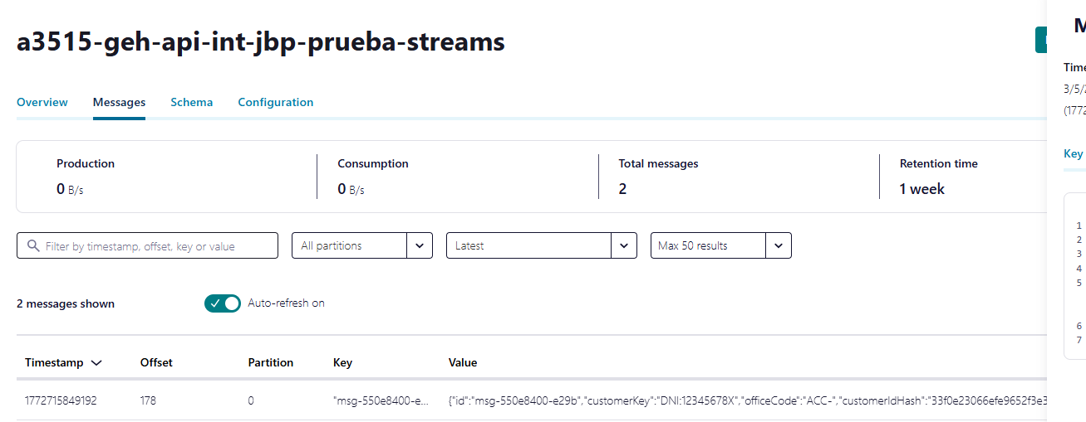
Com usar els artefactes
Kafka-config-streams: Proves amb Postman
Fent servir aquest artefacte, hem de recordar que en el fitxer de configuració, hi ha operacions les quals determinaran la sortida en els Topics que hàgim indicat. En el meu exemple, deixi les configuracions per defecte del fitxer. Per tant, en enviar la peticion via Postman, al Control Center Podem trobar el següent missatge:
{
"id": "msg-550e8400-e29b", // Este campo esta copiado
"customerKey": "DNI:12345678X", // Este otro esta concatenado
"officeCode": "ACC-", // Este esta con prefijo SIN copiar
"customerIdHash": "33f0e23066efe9652f3e3d52e095dd1e5f5e27372e13b43968c6a4ae0146141d", // Este esta hasheado
"emailMasked": "us***“ // Y este esta enmascarado
}

Slide 24
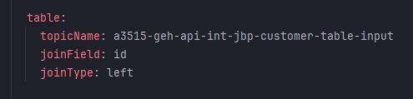
Configuracions dels artefactes
Kafka-config-streams-ktables:
Table.topicName: nom del topic que utilitzés la Ktable com a sortida
Table.joinField: camp pel qual fer el join entre el Kstream i la Ktable. NECESSARI que siguin del mateix tipus de dada i nom.
Table.joinType: tipus d' unió entre el KStream i el KTable

Slide 25
Com usar els artefactes
Kafka-config-streams-ktable: Proves amb Postman
Una vegada temens a l'app corrent, des de Postman hem de crear una nova peticion POST i posar l'URL de la nostra aplicació. En el meu cas és:
http://localhost:8080/kafka/publish
I hem de posar-li un payload JSON amb els camps i tipus de dades corresponents. En aquest exemple el següent cos per a la petició HTTP, és valgut:
{
"id": "cust-123",
"message": "Actualización de estado de cuenta disponible.",
"timestamp": 1741191000000,
"docType": "PASAPORTE",
"docNumber": "ABC123456",
"accountId": "ACC-4455",
"email": "soporte@banco.com"
}

Slide 26
Com usar els artefactes
Kafka-config-streams-ktable: Proves amb Postman
Addicionalment per a aquest exemple, hem de publicar un altre missatge però a un altre topic per a això fem servir el següent URL a Postman.
http://localhost:8080/customer
I hem de posar-li un payload JSON amb els camps i tipus de dades corresponents. En aquest exemple el següent cos per a la petició HTTP, és valgut:
{
"id": "cust-123",
"message": "Test simple",
"timestamp": 1741191000000,
"docType": "DNI",
"docNumber": 123456,
"accountId": 23,
"email": "pruebaMail@gmai..com"
}

